Slide 1

3. Semester 2023
Datamatikeruddannelsen, UCL, Odense

Slide 2

Dagsorden
09:00 – 09:10 Velkomst og præsentation af underviserne
09:10 – 09:30 Generelle forhold
09:30 – 10:15 Mindset m. øvelser
10:15 – 10:30 Pause
10:30 – 11:00 Dybdelæring vs. overfladelæring
11:00 – 11:15 Spørgsmål om meningen med livet, universet og alting
11:15 – 11:30 Gruppedannelser

Slide 3
3 fag á 10 ECTS:
Programmering II
ved Simon (sist@ucl.dk)
Systemudvikling II
ved Diaa (dzsh@ucl.dk)
Teknologi II
ved Allan (alhe@ucl.dk)

Slide 4
Generelle forhold
Vi arbejder i klassen i 6 mands arbejdsgruppe – bemærk: arbejdsgrupper er ikke det samme som projektgrupper!
Er der frafald, aldrig mindre end 4
Generelt er skemaet således:
Hold A (DMOE221) Hold B (DMOE222)
Lokale B2.06 Lokale B2.12
Mandag Programmering II Teknologi
Tirsdag Projekt m. vejledning Projekt m. vejledning
Onsdag Systemudvikling II Programmering II
Torsdag Teknologi II Systemudvikling II
Fredag Projekt Projekt
Ændringer ses i planer (så tjek mindst en gang om dagen)

Slide 5
Generelle forhold
Vi arbejder med faglige emner (primært gennem øvelser) mandag, onsdag og torsdag fra kl. 09:00 til 13:00
Underviseren er til rådighed, efter aftale, indtil ca. kl. 13:45.
Vi opfordrer stærkt at I arbejder med projektet på campus, tirsdag og fredag. Tirsdag vil der være en underviser til rådighed kl. 09:00 – 10:45
”Planer” i ItsLearning (rum DMOE22) indeholder ugeplaner for de 3 fag – bemærk at I nu har planer for hvert enkelt fag
I mappen ”3. semester -> Tværfagligt” findes materiale for alle aktiviteter der ikke hører til et enkelt fag (fx semester-beskrivelse, gruppeinddeling, projektvejledning, eksamen etc.)
I mappen ” 3. semester -> Projekt” findes materiale vedr. semester-projektet ☺

Slide 6
Projekt
Projektarbejdet vil primært gå ud på at afprøve ugernes emner i praksis. Det kan ikke altid gøres i samme rækkefølge og I må styre projektet efter bedste evne.
Der arbejdes i 6-mandsgrupper – bemærk: projektgrupper er ikke det samme som arbejdsgrupper
Projektet understøtter primært Programmering II, sekundært Systemudvikling II og kun indirekte Teknologi II
Projektet danner grundlag for eksaminerne, men skal ikke afleveres (ingen rapport ☺) og udprøves som sådan ikke – I eksamineres i hele pensum.

Slide 7
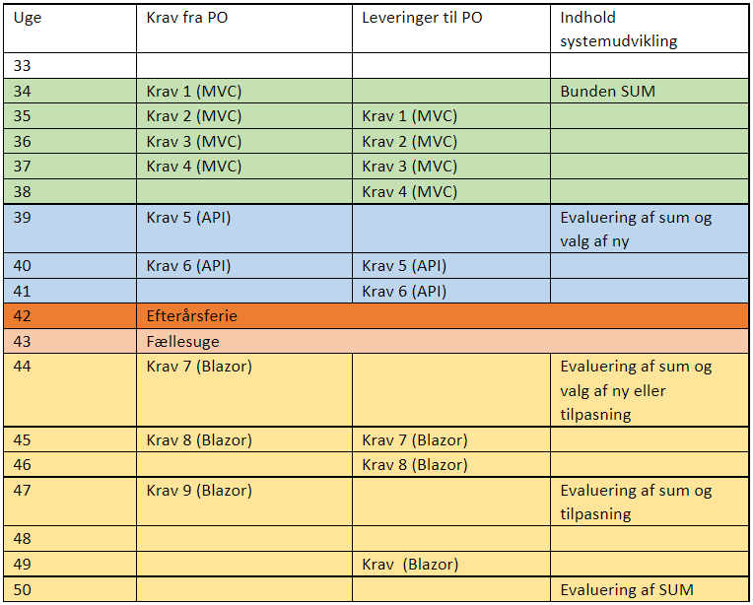
Projekt

Slide 8
Mindset
”Always bear in mind that your own resolution to succeed is more important than any other”
Abraham Lincoln
To typer mindset:
Fixed (fastlåst) mindset: Giver hurtigt op og er ikke interesseret i at lære nyt.
Growth (udviklende) mindset: Elsker at lære noget nyt. Kaster sig tit over nye områder og er uendeligt nysgerrig på, hvordan ting hænger sammen.
Måske lidt firkantet, men du forstår forhåbentligt hvor vi vil hen…. ☺

Slide 9
Mindset
Det har stor betydning, hvilket mindset, eller tankemønster, du har, fordi dit mindset forudsiger dit præstationsniveau.
Det handler nemlig om, hvordan du opfatter det ”at lære”:
Om du mener, at talent er noget medfødt, og det derfor er noget, man enten har eller ikke har.
Eller om du mener, at talent kan udvikles gennem hårdt arbejde, gode strategier og andres input.

Slide 10
Mindset
Har du et udviklende mindset, vil du ifølge Carol Dweck opnå bedre resultater.
Den gode nyhed er, at du til enhver tid kan ændre dit tankemønster!
En simpel strategi (der findes naturligvis flere og langt mere komplekse):
Lær at høre, hvornår det er dit fastlåste mindset, der taler.
Anerkend at du har et valg.
Besvar med en udviklende mindset-stemme.
Handl ud fra et udviklende mindset.

Slide 11
Mindset
Øvelse 1 (ca. 5 minutter)
Placer følgende udsagn under to kolonner: Fixed og Growth
Talent er medfødt
Øvelse gør mester
Jeg har fokus på mine muligheder
Hvo intet vover, intet taber
Fejl giver mulighed for udvikling
Det er andres skyld
Hvo intet vover, intet vinder
Talent kan udvikles gennem træning
Jeg har fokus på mine begrænsninger
Fejl og mangler skal skjules

Slide 12
Mindset
Øvelse 2 (ca. 10 minutter)
Omformuler tankegangen fra et fixed mindset til et growth mindset:
Udfordringer | Fixed mindset | Growth mindset
Forberedelse til programmering er svær at forstå | Jeg skipper forberedelsen og siger til Simon at jeg ikke forstod noget af det
Forberedelsen tager meget lang tid og der er ekstra vagter på arbejde denne uge | Jeg når alligevel aldrig det hele, så jeg må bare læse det senere – eller skippe det!
Allan er vildt streng og krævende! | Han kan alligevel ikke lide mig så jeg bliver væk fra hans lektioner.
Asger opfordrer til at deltage i diskussionerne | Jeg er ikke god nok til at sige noget højt i klassen så det gør jeg ikke
Underviseren opfordrer til at hjælpe de andre i gruppen | Jeg er ikke bedre end de andre, så hvorfor skulle jeg det?

Slide 13
Mindset
Øvelse 3 (ca. 8 minutter)
Gå sammen 3 og 3.
Læs jeres besvarelser til Øvelse 2 (brug ”Ordet rundt”) og vælg den bedste besvarelse for hver af de 5 udfordringer.
Mail jeres resultat til Allan som så samler alle svar i et dokument.
Øvelse 4 (ca. 5 minutter)
Overvej hvad dit mål med tiden på datamatikeruddannelsen er og nedskriv målet/målene så konkret som muligt. Tænk gerne på studieaktivitet, fremmøde, forberedelse, eksamener osv.
Formuler hvad der skal til for at du når dine mål – vær så konkret som mulig. Skriv fx hellere ”jeg skal forberede mig mindst tre timer hver dag” frem for ”jeg skal tage mig sammen”.

